Slide 1
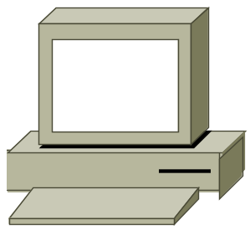

6.服务器模块
树莓派软件
1基于IQ数据计算PSD（已完成）
2.IQ数据存储（待完善）树莓派的存储量有大？可以每整分钟开始采集10秒钟
IQ数据
4G网络
数据上传
树莓派硬件
数据查看
RTL
3.网络连接模块
GPS信息
5.GIS地图呈现模块:
（1）PSD图片
（2）IQ数据含GPS信息，可下载到本地
4.地理位置、海拔高度、时间戳（精确到ms），该信息最好与模块2的IQ存储对应记录
远程用户

